Slide 1

第20章
化学反应速率

Slide 2
20.1 化学反应速率的意义及其表示法
研究化学反应速率的重要性
对发展生产及处理生活中的实际问题具重要意义。
  研究如何把反应快→慢
    铁生锈、橡胶老化、食物腐烂
研究如何把反应慢→快
  合成氨气、炼铁炼钢、促进消化

Slide 3
20.1 化学反应速率的意义及其表示法
化学反应速率：
在一定条件下，反应物转化成生成物的速率。
单位时间内某一反应物减少程度；
单位时间内某一生成物增加程度。
R= = = =
∆m
∆n
∆C_{M}
∆V
∆t
∆t
∆t
∆t

Slide 4
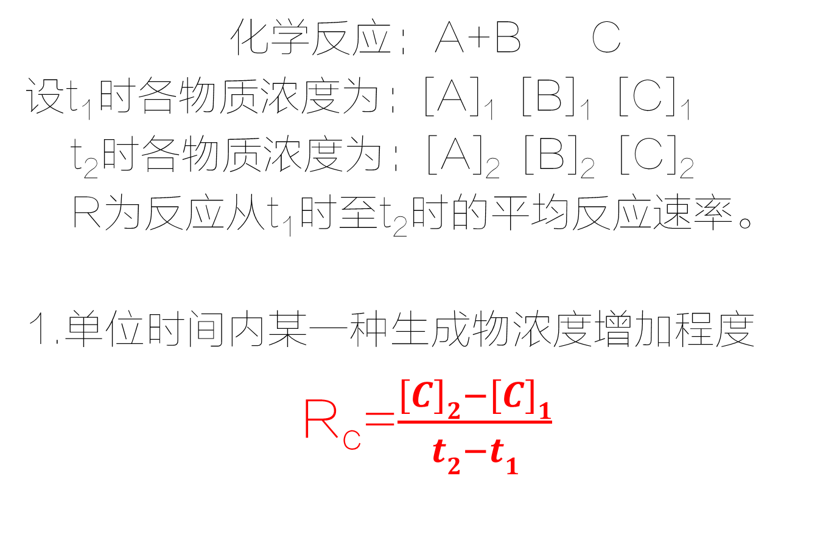
公式
化学反应：A+B C
设t₁时各物质浓度为：[A]₁ [B]₁ [C]₁
t₂时各物质浓度为：[A]₂ [B]₂ [C]₂
R为反应从t₁时至t₂时的平均反应速率。
1.单位时间内某一种生成物浓度增加程度
R_{c}=$\frac{\left[C\right]2−\left[C\right]1}{t2−t1}$

Slide 5

公式
2.单位时间内某一种反应物浓度减少程度
R_{A}=- $\frac{\left[A\right]2−\left[A\right]1}{t2−t1}$
R_{B}=- $\frac{\left[B\right]2−\left[B\right]1}{t2−t1}$

Slide 6
20.1 化学反应速率的意义及其表示法
例1：在2L密闭容器里充满0.1molN₂ 和 0.3molH_{2，} 反应生成了NH₃，10分钟后，容器里余下了0.22molH_{2。} 求H₂的平均反应速率。
N₂ + 3 H₂ → 2 NH₃
氢气∆n=0.3mol-0.22mol
= 0.08mol
0.08mol
2L
R(H₂)=
10min
= 0.004 M/min

Slide 7
问题解决
(1) ∆n_{A} = 0.4mol
R_{A} = = 0.05Ms⁻¹
(2) ∆n_{B}= 0.1mol
R_{B} = = 0.0125Ms⁻¹
(3) ∆n_{c} = 0.2mol
R_{c} = = 0.025Ms⁻¹
2. R_{A} : R_{B} :R_{C} = 0.05: 0.0125:0.025
= 4:1:2(与反应式中各物质的系数比相同)

Slide 8
补充题
若 3A + 4B → 2C 中C的反应速率为ymolL⁻¹min⁻¹ 。则A与B的反应速率是多少？（答案以y表示）
=
Ra= 1.5y molL⁻¹min⁻¹
=
Rb= 2y molL⁻¹min⁻¹

Slide 9
思考题20a
全部换成同一物质的反应速率才能进行比较
(1) R_{A} =0.15Ms⁻¹
(2) R_{A} =0.2Ms⁻¹
(3) R_{A} =0.2Ms⁻¹
(4) R_{A} =0.225Ms⁻¹
Ans:B
2. ∆n(NH₃) = 0.4mol
R(NH₃) = = 0.1Ms⁻¹
则 R(N₂) = 0.05Ms⁻¹
R(H₂) =0.15Ms⁻¹

Slide 10
20.2 影响化学反应速率的因素
反应物本性
固体反应物表面积大小
反应物浓度
压强影响气体反应物的浓度
温度
催化剂
光、扩散速率等

Slide 11
20.2.1反应物的本性和
表面积大小与化学反应速率
化合物：离子化合物、共价化合物。
破坏化学键需要能量；形成化学键则会稀放能量。
因共价键较难被破坏，所以共价化合物（有机化合物）参与的反应速率较慢。
  淀粉发酵
可溶于水的离子化合物在水中以离子形式存在，不需断键，反应极快。
  中和反应
反应物之间的接触面积越大，反应速率越快。
反应物本性是内在不变的因素。

Slide 12
20.2.1反应物的本性和
表面积大小与化学反应速率
交流分享
影响化学反应的主要因素是反应物的本性。
反应物本性差异取决于其结构的不同。
问题解决
(1)反应物本性影响反应速率，Mg比Fe活泼，因此Mg与稀盐酸反应较快。
(2)反应物之间的接触面积越大，反应速率越快。
(3)固体反应物颗粒越小，表面积越大，反应速率越快；氧气浓度越大，反应速率越快。
(4)空气中有许多面粉小颗粒，与空气接触面积大，如果发生反应，反应速率快，容易发生爆炸。

Slide 13
思考题20b
1.实线：CaCO₃ 块状，质量较大，
反应速率较慢，损失量较高
虚线：CaCO₃ 粉状，质量较小
反应速率较快，损失量较低
Ans: C

Slide 14
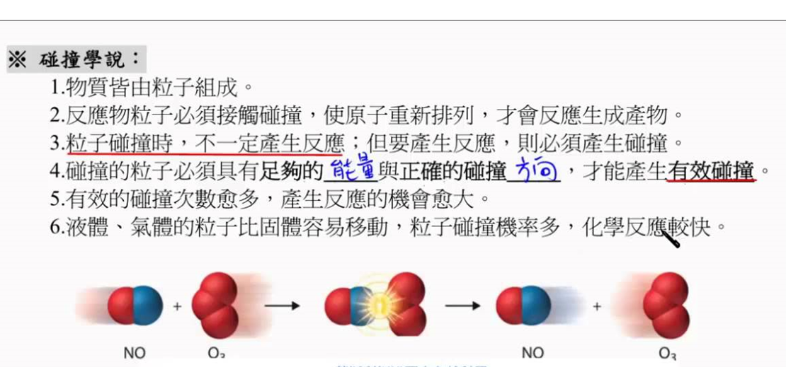
20.2.2 反应物浓度与化学反应速率

Slide 15
20.2.2 反应物浓度与化学反应速率
为能发生化学反应，普通分子必须吸收足够的能量先变成活化分子，然后才能进一步转变为生成物分子。
活化分子：高能量、可能发生有效碰撞的分子。
活化能E_{a}：活化分子具有的最低能量与所有分子的平均能量之差。
增加反应物浓度时，单位体积内活化分子数增加，发生有效碰撞次数增加，化学反应速率增大。

Slide 16
问题解决
氧气浓度高，反应速率快
(1)反应速率增大。单位体积内活化分子数增加，发生有效碰撞次数增加，化学反应速率增大。
(2)反应速率不受影响。活化分子浓度没改变。

Slide 17
20.2.2 反应物浓度与化学反应速率
一个化学反应的反应速率与反应物浓度有关。
反应物浓度越大，反应速率越快。
化学反应: aA + bB → cC
在温度、压强保持不变的情况下，反应速率R跟反应物的某个次方的浓度的乘积成正比。
R α[A]^{m} [B]^{n}
反应速率方程式：R = k [A]^{m} [B]^{n}
k:反应速率常数（一般上随温度、催化剂而改变，不受浓度影响）
纯固体、纯液体的浓度次方为零。
若该反应为一步完成的反应
R = k [A]ª [B]^{b}

Slide 18
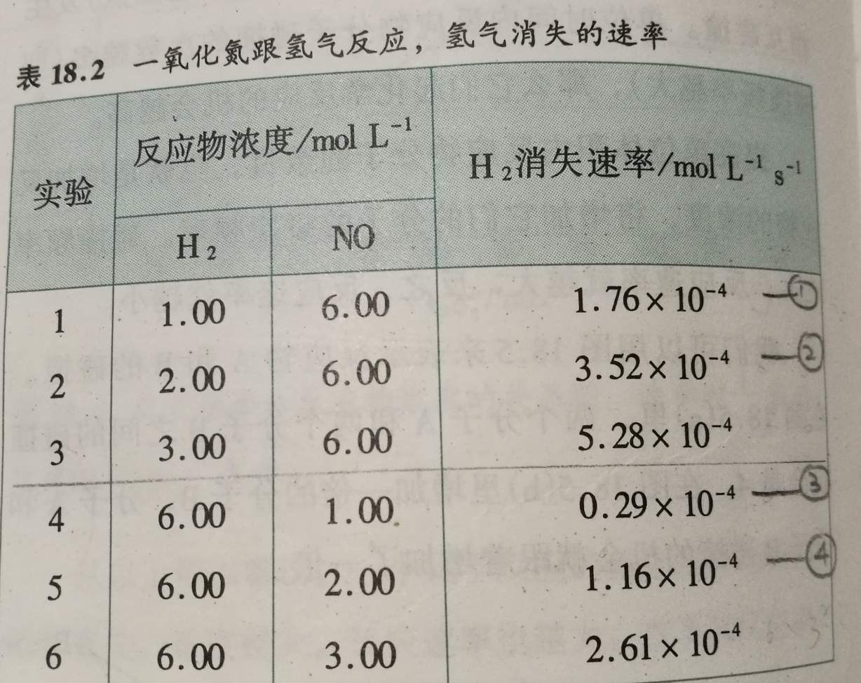
20.2.2 反应物浓度与化学反应速率
反应机理：反应物变成生成物的过程。
＊反应机理只能从实验结果推导而得。
例：
2NO+2H₂→N₂+2H₂O
设：R=k[NO]^{x} [H₂]^{y}
得： =
2 = 2^{y}
y = 1
得： =
4 = 2^{x}
x = 2
R=k[NO]² [H₂]¹
如果是一步完成R=？
R==k[NO]² [H₂]²
2
3.52
(k)(6^{x} )(2^{y})
根据实验数据推得
R=k[NO]² [H₂]¹
1
1.76
(k)(6^{x} )(1^{y})
4
1.16
(k)(2^{x} )(6^{y})
所以此反应不是一步完成的。
3
0.29
(k)(1^{x} )(6^{y})

Slide 19
20.2.2 反应物浓度与反应速率
反应机理：反应物变成生成物的过程。
2NO + H₂ → N₂O + H₂O (慢的步骤)
N₂O→ N₂ + ½ O₂ (快的步骤)
H₂ + ½ O₂ → H₂O (快的步骤)
决定整个反应速率的步骤是哪个？
反应速率与所需时间有关，慢的步骤消耗时间多，快的步骤消耗时间极少。
根据实验数据推得
R=k[NO]² [H₂]¹

Slide 20
20.2.2 反应物浓度与反应速率
一个反应速率方程式必须根据实验数据推导出来，不能简单地依据配平好的化学方程式写出。
根据反应机理的不同，化学反应可分为：
简单反应：一步完成的反应
复杂反应：两个步骤以上完成的反应

Slide 21
20.2.2 反应物浓度与化学反应速率
反应级数可分为:
１.零级反应
2KClO₃(s)→ 2KCl(s) + 3O₂ (g)
R =k[KClO₃ ]⁰
** 纯固体浓度的次方为零
** 零级反应的反应速率与浓度无关
２.一级反应
N₂O₅(g) → 2NO(g) + ½ O₂(g)
R = k[N₂O₅]¹

Slide 22
20.2.2 反应物浓度与化学反应速率
反应级数可分为:
3. 二级反应
CH₃COOC₂H₅ (aq)+ NaOH(aq)→ CH₃COONa(aq)+C₂H₅OH (l)
R =k[CH₃COOC₂H₅]¹ [NaOH]¹
4.三级反应
2NO(g) + O₂(g)→ 2 NO₂
R = k[NO]² [O₂]¹
反应级数不一定是整数，完全是根据实验结果测得。
反应级数作为推测反应机理的根据，还可用来计算和控制化学反应速率。

Slide 23
20.2.2 反应物浓度与化学反应速率
例： 若 3A(g) + B(g) → 2 C(g) 为一步完成的反 应，则此反应的级数是多少？
答：四级反应。
例2：设R= k[HgCl₂]^{x} [C₂O₄²⁻ ]^{y}
得 y=2
得 x=1
(a)R= k[HgCl₂]¹ [C₂O₄²⁻ ]²
(b)三级反应
(c)将1的数据代入R得：7.62 x 10⁻³ M⁻²min⁻¹
2
1
2
3

Slide 24
20.2.2 反应物浓度与化学反应速率
例2:(d)在相同条件下，当[HgCl₂] =[C₂O₄²⁻ ]=0.1M时，求HgCl₂ 的消失速率。
R（Hg₂Cl₂）= k[HgCl₂]¹ [C₂O₄²⁻ ]²
= (7.62 x 10⁻³ )(0.1)(0.1)²
= 7.62 x 10⁻⁶ Mmin⁻¹
根据化学方程式
2HgCl₂ + C₂O₄²⁻ → 2 Cl⁻ + 2 CO₂ + Hg₂Cl₂
R(HgCl₂) = 2R(Hg₂Cl₂)
= 15.24 x 10⁻⁶ Mmin⁻¹
= 1.52 x 10⁻⁵ Mmin⁻¹

Slide 25
20.2.2 反应物浓度与化学反应速率
问题解决
设R= k[A]^{x} [B]^{y}
得 x=1
得 y=2
(a)R= k[A]¹ [B]²
(b)三级反应
(c)将1的数据代入R得：3.75 x 10⁻² M⁻²s⁻¹
3
1
2
3

Slide 26
思考题20c
设R= k[NO]^{x} [O₂]^{y}
得 x=2
得 y=1
R= k[NO]² [O₂]¹
三级反应
3
2
2
1

Slide 27
20.2.2 反应物浓度与化学反应速率
补充：
1. 问零级反应的反应速率常数k的单位=？
设R= k[A]⁰
k的单位为Mmin⁻¹
2.问一级反应的反应速率常数k的单位=？
设R= k[A]¹
k的单位为min⁻¹
3. 问二级反应的反应速率常数k的单位=？
设R= k[A]²
k的单位为M⁻¹min⁻¹
4. 三级反应的反应速率常数k的单位为 M⁻²min⁻¹
5. 四级反应的反应速率常数k的单位为 M⁻³min⁻¹

Slide 28
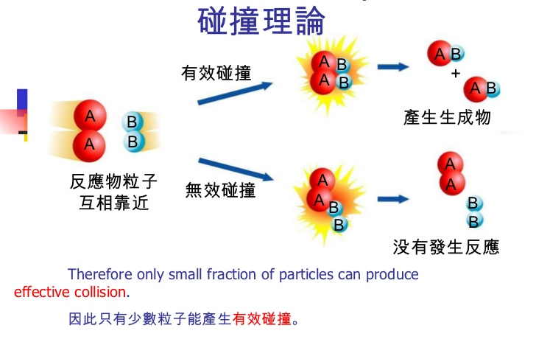
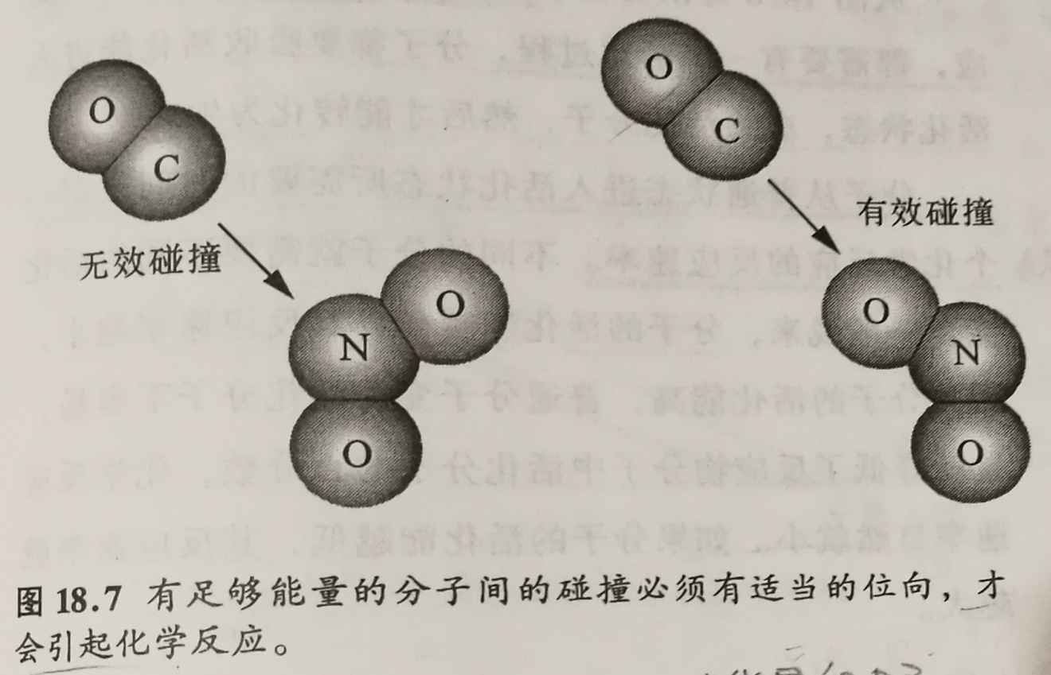
20.2.3 反应温度与化学反应速率
一般上，化学反应的温度越高，反应速率越大。
升高温度能增加高能量的分子、增加有效碰撞。
有效碰撞：碰撞的粒子要有足够的能量及适当的碰撞位置和方向，才会引起反应。

Slide 29
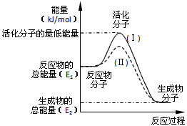
20.2.3 反应温度与化学反应速率
活化能E_{a}：使反应物分子变成活化分子(高能量的分 子)所需的最低能量值。
E_{a} _{正} = ？
40kJ
E_{a} _{逆} = ？
90kJ
100
∆H_{正} = ？
-50kJ
正反应：放热反应
60
∆H_{逆} = ？
50kJ
逆反应：吸热反应
10
一般上，吸热反应的Ea>放热反应的Ea

Slide 30
20.2.3 反应温度与化学反应速率
活化能E_{a}：使反应物分子变成活化分子(高能量的分子)所需的最低能量值。
吸热反应或放热反应都有一个活化过程。
普通分子进入活化状态所需的时间决定一个化学反应的反应速率；即Ea越高，R越小。

Slide 31
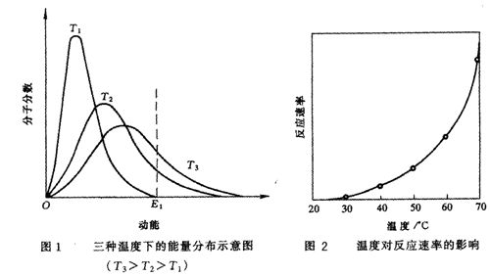
分子动能分布曲线

Slide 32
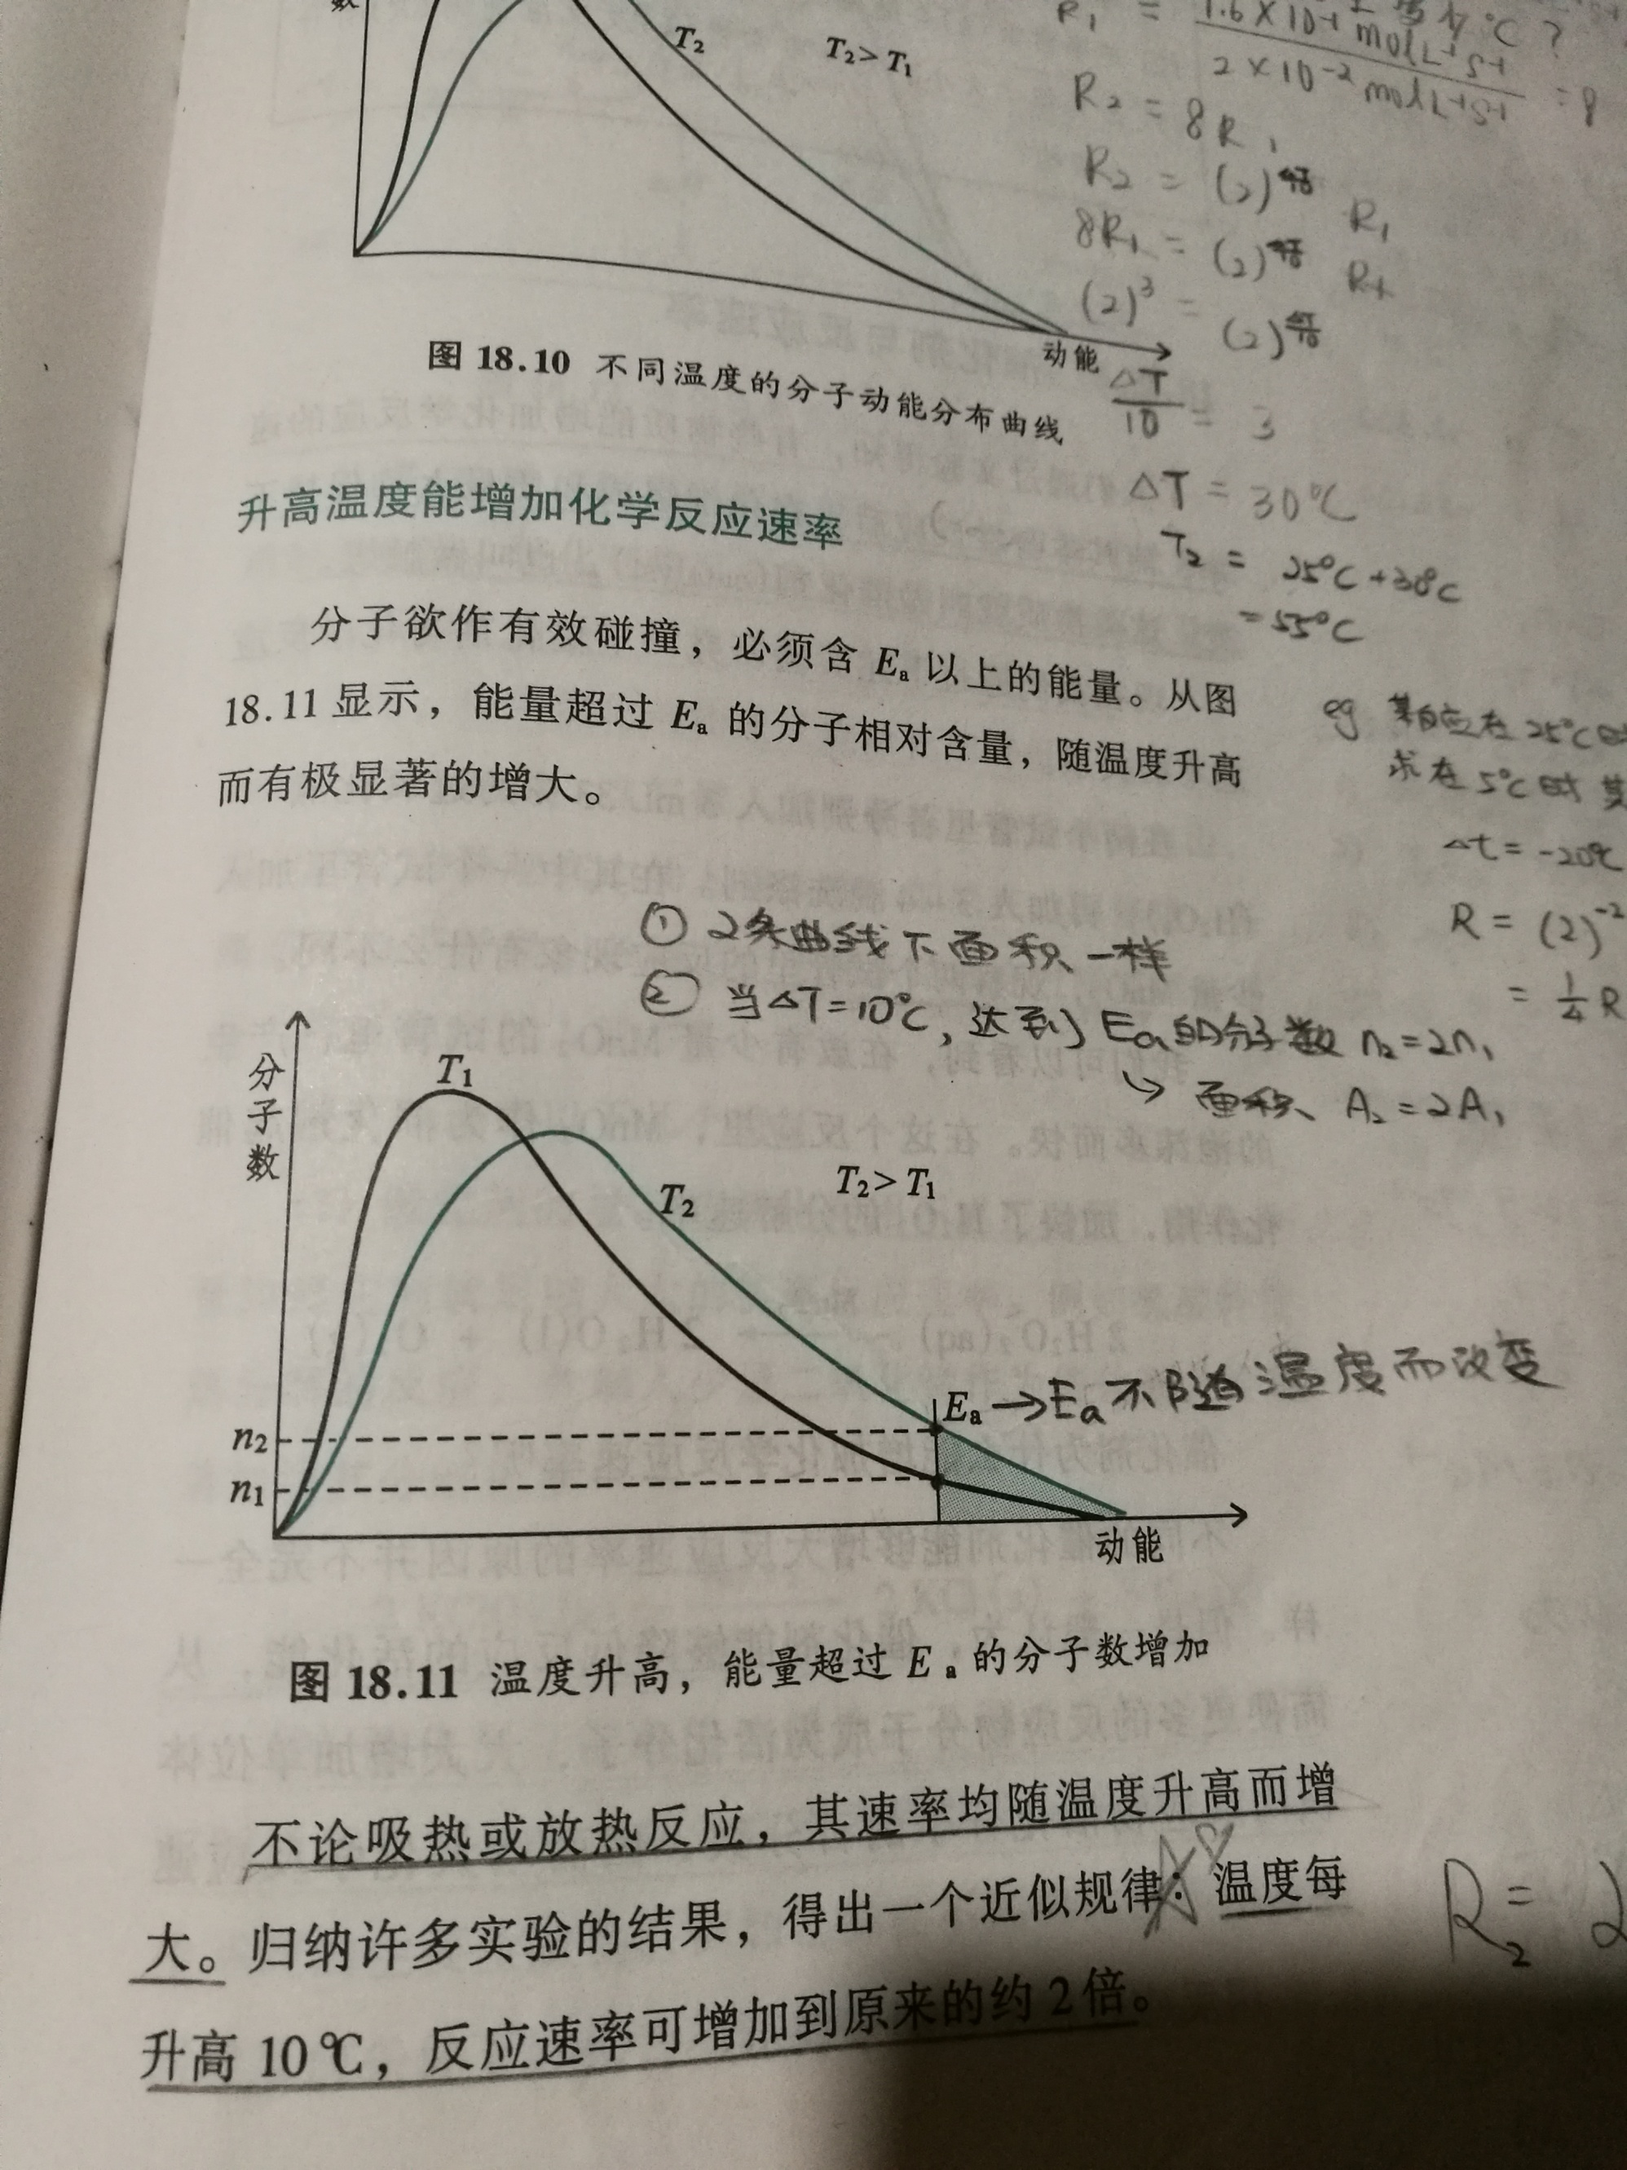
20.2.3 反应温度与化学反应速率
这两条曲线下的面积是一样的，即分子总数相同。
Ea不随温度而改变。
温度越高，含高能量的分子越多。
因此温度越高，R越快。
当温度升高10ºC时，
n₂ =2n₁ 。

Slide 33
20.2.3 反应温度与化学反应速率
温度每升高10ºC，R可增加到原来的约2倍。
R₂ = 2 R₁
例：某反应在30ºC时反应速率为R，求在55ºC时其反应速率=？R。
∆T= 55-30
=25
R₂ = 2^{2.5} R
= 5.66R
∆T
10

Slide 34
20.2.3 反应温度与化学反应速率
_{补充题：}
某反应在25ºC时反应速率为R，求在5ºC时其反应速率=？R。
∆T= -20
R₂ = 2 R
R₂ = 2⁻² R
= R
∆T
10
1
4

Slide 35
20.2.3 反应温度与化学反应速率
补充题：
某反应在25ºC时反应速率为0.02Ms⁻¹ ，欲使其反应速率增加至0.16Ms⁻¹ ，则温度至少需增加至多少ºC？
R₂ = 2 R₁
2 =
2 = 8
= 3
∆T = 30
答：温度至少需增加至55ºC。
∆T
10
∆T
R₂
10
R₁
∆T
10
∆T
10

Slide 36
20.2.3 反应温度与化学反应速率
补充题：
某反应在60ºC时反应速率为0.02Ms⁻¹ ，问在多少ºC时其反应速率是0.004Ms⁻¹？
2 =
2 = 0.2
log₂ 0.2 =
=
∆T = -23.22
∆T = T₂ - T₁
T₂ = -23.22 + 60
= 36.78º C
∆T
R₂
10
R₁
∆T
10
∆T
10
log 0.2
∆T
log 2
10

Slide 37
20.2.3 反应温度与化学反应速率
补充题：
A + 2B → 3C + D
在20ºC时R_{B}=0.02Ms⁻¹ ，问在多少ºC时R_{C} =0.9Ms⁻¹？
根据化学方程式 R_{B} = R_{c} ,
T₂时 R_{B}’= 0.6Ms⁻¹
2 =
2 = 30
log₂ 30 =
∆T = 49.07
T₂ = 69.07º C
2
3
∆T
R_{B}’
10
R_{B}
∆T
10
∆T
10

Slide 38
思考题20d
交流分享
设常温为24ºC,
则温度上升了20ºC,反应速率加快4倍。
可保存 天。
(1)Ea不随温度而改变
(2)一般上温度越高，k(反应速率常数)越大
(3)Ea越大，k越小，R越小。
2. 温度高，化学反应速率增大
Ans: B

Slide 39
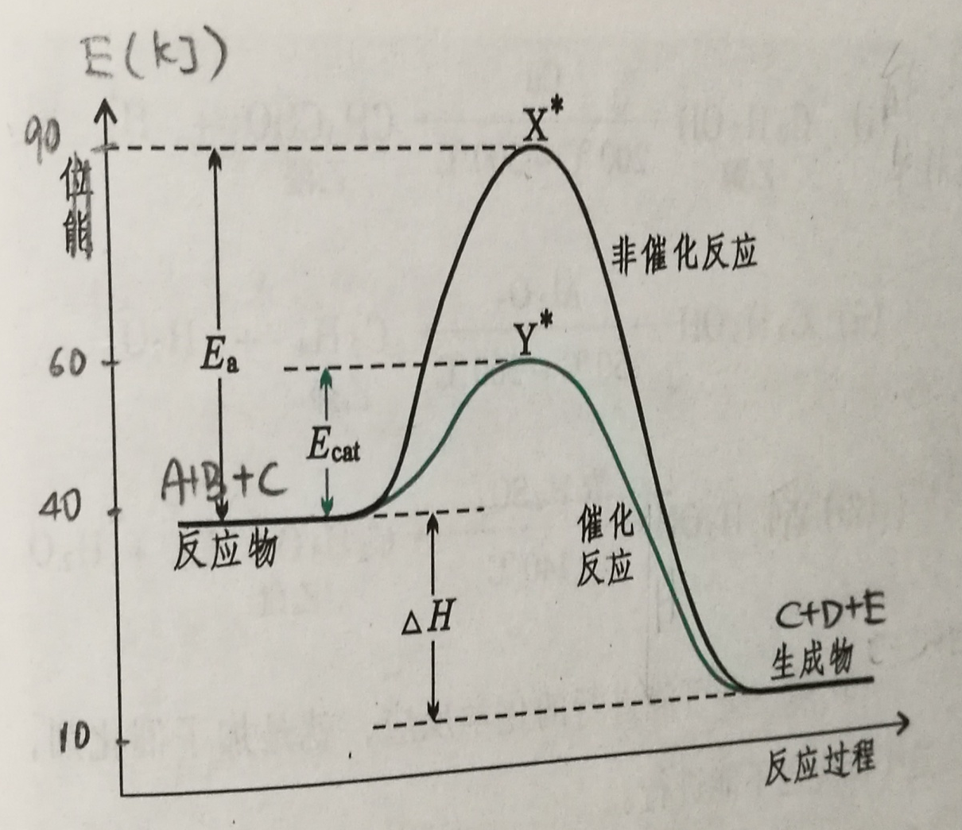
20.2.4 催化剂与化学反应速率
催化剂：能增加化学反应的速率，而本身在反应前
后，化学组成和质量不改变的物质成为催
化剂，也叫作触媒。
反应物：A，B
生成物：D，E
催化剂： C
Ea = 50kJ
E_{cat} = 20kJ
∆H = -30kJ
反应机理：A+B→D+E
C

Slide 40
20.2.4 催化剂与化学反应速率
催化剂的作用
１.改变反应途径（高能量途径变为低能量途径）
２.降低Ea,增加活化分子，k增大,R增大。
不影响：
反应热
生成物的量

Slide 41
20.2.4 催化剂与化学反应速率
催化剂的特征
１.催化剂的量与其催化能力不成正比
２.催化剂有特殊的选择性
３.不能进行的化学反应，即便加了催化剂也没用。
４.催化剂不能改变一个化学反应的反应热。对可逆反应来说，催化剂对正反应和逆反应有相同程度的催化作用。

Slide 42
补充题
反应理 2A → C
C→D
D→E
总反应式 2A → E
催化剂 B
中间产物 C、D
活化分子 x、y、z
决定反应速率的步骤 2A → C
反应速率方程式 R=k[A]²
反应级数 2
正、逆反应的Ea 55kJ、75kJ
正、逆反应的反应热 -20kJ、20kJ
B

Slide 43
思考题20e
2.(1)I、II
I、III
(2)浓度、稀释硫酸
3. 镁和稀盐酸反应为放热反应，0～t₁随着反应的进行体系温度升高，R增大。
t₁以后随着反应进行，反应物浓度降低，R减小。

Slide 44
选择题
D
C
B
A R_{B}= 0.25Ms⁻¹ B R_{B} =0.3Ms⁻¹
C R_{B}= 0.27Ms⁻¹ B R_{B} =0.25Ms⁻¹
Ans:B
5. C

Slide 45
选择题
6. A 反应变慢
B 钝化作用
D 纯液体浓度次方为零
Ans:C
7. R(NH₃) = = 0.2Mmin⁻¹
则 R(N₂) = 0.1Mmin⁻¹
R(H₂) =0.3Mmin⁻¹
Ans: D

Slide 46
选择题
8. A Rw = Rz
B =
3Rx=2Rz
D =
2Rw=3Rx
Ans:C

Slide 47
选择题
9. [O₂] =
=0.04M
反应速率为0.01Mmin⁻¹ 4分钟能得1L 0.04M的氧气
则收集500mL 0.04M的氧气需2min
Ans:B
10. 温度高，浓度高
Ans: D

Slide 48
作答题2、3、6、7、9
1.夏天：温度高
S ：浓度高
H₂O₂ ：催化剂
氨 ： 压强增大，气体浓度增加
2. (1) R=k[N₂O₄]
(2) R=k[N₂][O₂]
(3) R=k[HI]²
(4) R=k[NO]²[Cl₂]

Slide 49
作答题
3.(1) M⁻²min⁻¹
(2) 设原反应速率为R=k[NO]²[O₂]
a) 氧气压强加倍，则氧气浓度加倍
R₁ = k [NO]² [2O₂]
= 2 k[NO]²[O₂]
= 2R
b) R₂ =k[2NO]²[2O₂]
= 8 R
c) 体积增加，浓度减小
R₃= k[½NO]²[½O₂]
= R

Slide 50
作答题
4. R_{D} = = 0.1Mmin⁻¹
已知R_{B} = 0.1Mmin⁻¹ =R_{D} ,
则反应式中B与D的系数相同，x=2。
=
Ra = 0.15Mmin⁻¹
设开始时[A]=[B]=x M
∆[A]= 0.15Mmin⁻¹ x 5min = 0.75M
∆[B]=0.1Mmin⁻¹ x 5min = 0.5M
x= 1.125M

Slide 51
作答题
5. 斜率大，反应速率快
EF、EF
OE：盐酸浓度大，R快；
EF：反应为放热反应，随着反应的进行体系温度升高，R加快。
FG：盐酸浓度降低，R减小。
(3)A & C

Slide 52
作答题
6.放热反应
∆H=E1 – E2
Ea(正)=E3-E2
Ea(逆)=E3-E1
使用催化剂后∆H不变
7. R(NO)= = 0.12Mmin⁻¹ = R(NH₃)
R(O₂)=0.15Mmin⁻¹

Slide 53
作答题
8. 因为活化分子具有比较高的能量，只有活化分子的碰撞才是有效碰撞；
升高温度、使用催化剂。
9. 催化剂能将高能量途径变成低能量途径，降低反应的活化能。
10. ∆T=30ºC
R₂ = 2 R
R₂ = 2³ R
= 8R
30
10

